Slide 1
Веб-сайт ігрового проекту Star Wars: Renegade
Підготував студент групи ПІ-54 Хозноферов Ілля

Slide 2

Технології та IDE
Для реалізації курсового проекту була вибрана зв’язка ASP.NET Core 2.0 MVC + MS SQL SERVER
Було вирішено вести розробку на Visual Studio 2017

Slide 3
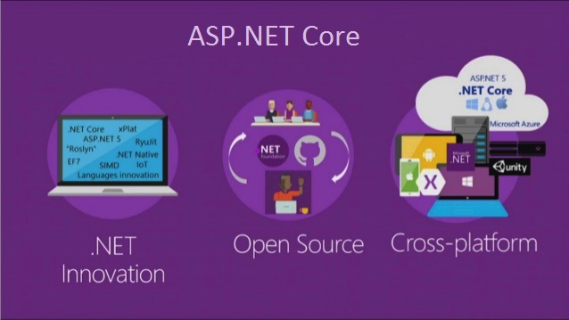
Чому саме .NET Core?

Slide 4
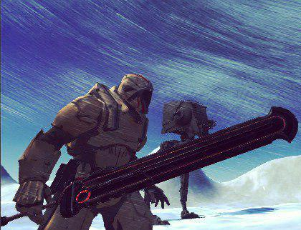

Чому саме цей проект?

Slide 5
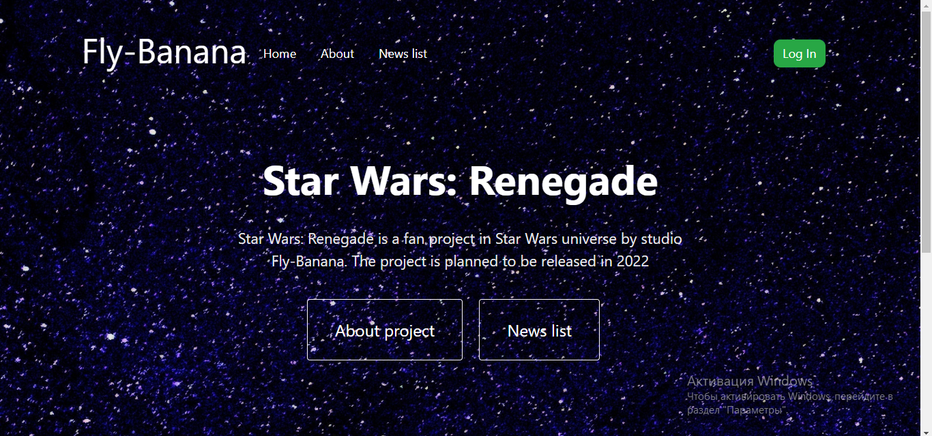
Сайт

Slide 6
Посилання на сайт
flybanana.azurewebsites.net

